Slide 1

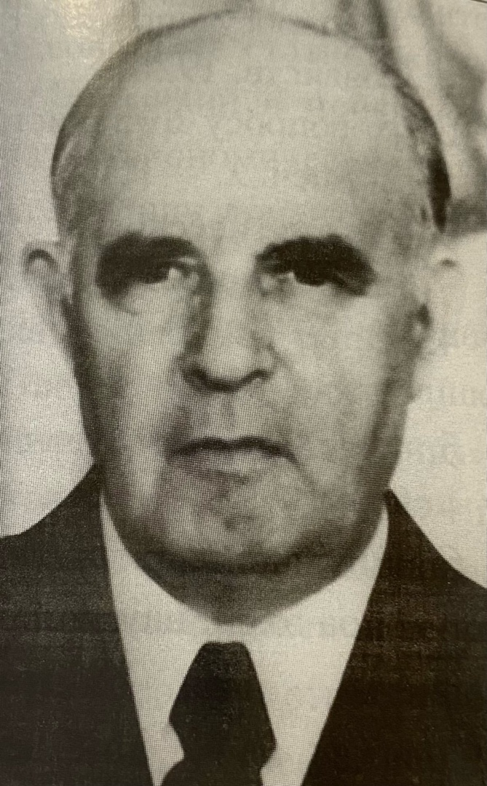
АГЕЕВ ЯН ПЕТРОВИЧ
(1904-1982)
Самарский государственный экономический университет
Институт экономики предприятий
Кафедра коммерции, сервиса и туризма
Презентацию подготовил студент 3 курса ТБ19о1
Великородная Елена

Slide 2

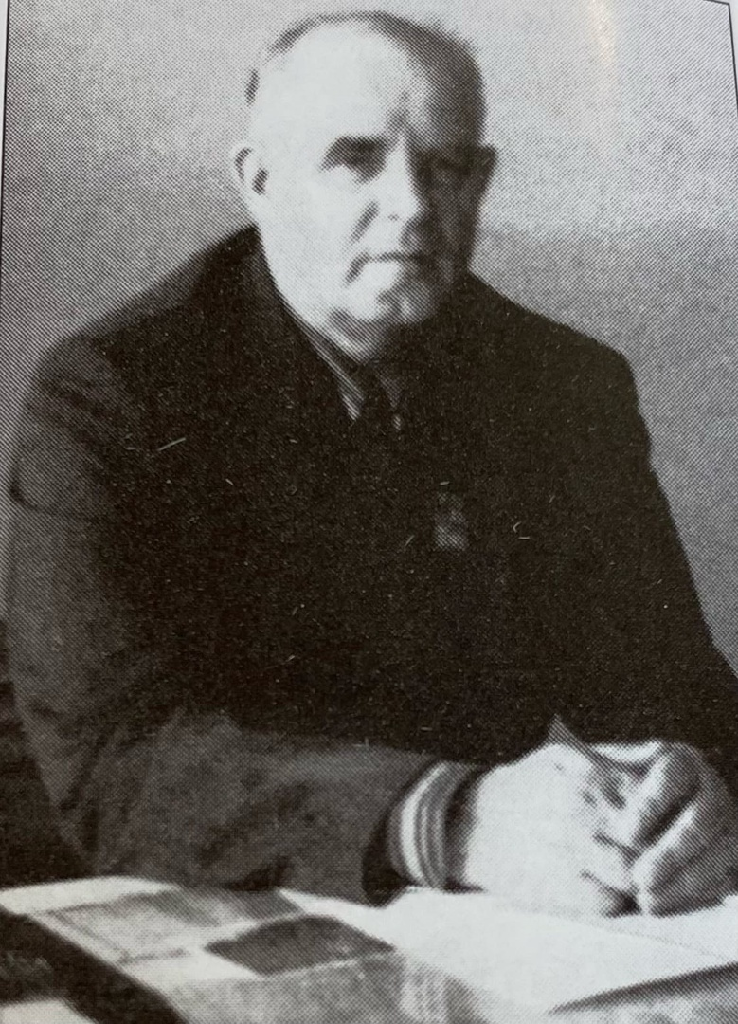
Образование
Ян Петрович Агеев родился 24 сентября 1904 г. В деревне Рассоховичи Климовичского уезда Могилевской губернии в семье крестьянина.
В 1923 г. окончил Каничское сельскохозяйственное училище в Гомельской губернии.
В 1929 г. окончил Белорусскую сельскохозяйственную академию в г. Горки (Могилевской области), в 1933 г. – Аграрный институт Красной профессуры в Москве.

Slide 3

Трудовая деятельность
Трудовую деятельность начал в 1918 г.
В 1923-1925 гг. на комсомольской работе в Белоруссии. После окончания Института Красной профессуры в 1933-1936 гг. работал в г. Саранске директором научно-исследовательского института сельского хозяйства, проректором по учебной работе и преподавателем Мордовской высшей сельскохозяйственной школы. В 1936-1937 гг. – директор Безенчукской опытной станции( Куйбышевская область).
В 1937- 1939 гг. Я.П. Агеев находился под следствием, дело было прекращено ввиду отсутствия состава преступления.
С 1938 по 1940 г. Я.П. Агеев – заведующий отделом экономики сельского хозяйства Безенчукской опытной станции.
С 15 августа 1940 г. Я.П. Агеев – заведующий кафедрой экономики сельского хозяйства Куйбышевского планового института (КПИ). С сентября 1941 г. по август 1946 г. – на службе в Красной Армии в военном училище в г. Ульяновске. С августа 1946 г. По апрель 1977 г. – более 30 лет – Я.П. Агеев заведует кафедрой экономики и организации сельского хозяйства КПИ.

Slide 4

Трудовая деятельность
Я.П. Агеев с 1930 г. вёл активные научные исследования , его работы занимают видное место в разработке вопросов организации труда в колхозах. В 1931 г. Агеевым в соавторстве была написана и опубликована в Москве книга «Бригадная организация труда в колхозах». В книге было дано теоретическое обоснование бригады как основной формы организации труда в колхозах и сформулированы её основные черты.
В 1935 г. Я.П. Агееву было присвоено ученое звание доцента по кафедре «Экономика сельского хозяйства», в 1947г. В Саратовском экономическом институте была присуждена ученая степень кандидата экономических наук.
В 1958 г. Я.П. Агеев был направлен в месячную научную командировку в Румынию.

Slide 5

Научная школа аграрного направления
В 1960 г. под научным руководством Я.П. Агеева была проведена первая в истории КПИ научная межвузовская конференция по вопросам планирования сельского хозяйства. В работе конференции участвовали представители 22 областей и республик РСФСР, 14 экономических и сельскохозяйственных Вузов и НИИ (Научно-исследовательских институтов). В 1961 г. Были созданы труды конференции.
В марте 1962 г. ВАК (Высшая аттестационная комиссия) утвердила Я.П. Агеева в ученом звании профессора по кафедре «Экономика сельского хозяйства».
В 1962 г. на кафедре экономики сельского хозяйства открылась аспирантура, в 1968-1976 гг. на диссертационном совете КПИ осуществлялось присвоение ученых степеней кандидата экономических наук по специальности «Экономика сельского хозяйства», под руководством Я.П. Агеева подготовлено восемь кандидатов экономических наук, трое из них впоследствии стали докторами наук, профессорами (П.И. Пеннер, А.И. Давыдкин, Т.П. Соколова).

Slide 6

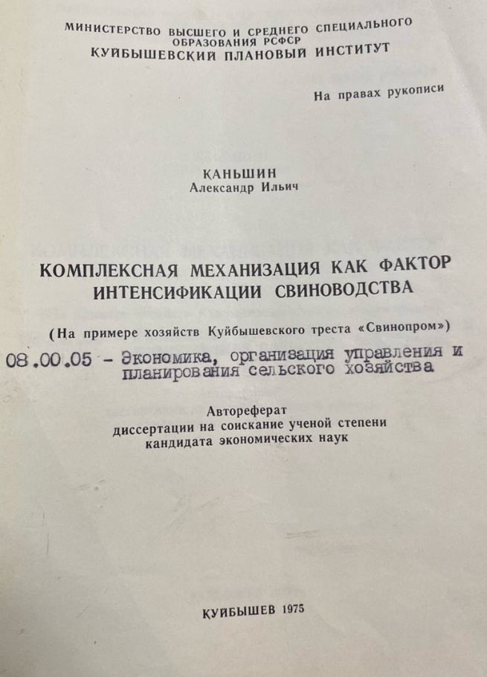
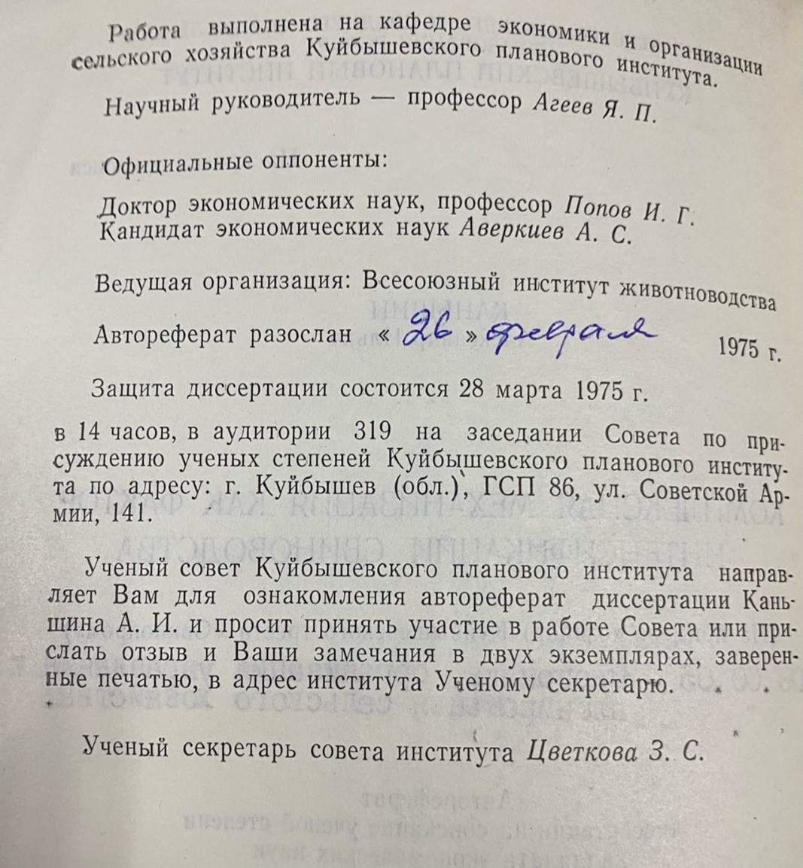
Диссертация под руководством Я.П. Агеева

Slide 7



Общественная деятельность
Я.П. Агеев избирался депутатом Куйбышевского областного совета депутатов трудящихся, председателем (первым) Областного отделения Общества по распространению политических и научных знаний.
Я.П. Агеев был награжден орденом «Знак Почета» (1971), шестью медалями, почетными грамотами областных органов управления; ему было вынесено большое число благодарностей приказами по институту, Министерству высшего и среднего специального образования РСФСР.
Орден
«Знак Почета» (1971)
Медаль
«За победу над Германией»

Slide 8
Печатные труды Я.П. Агеева
Оценка кормовых достоинств севооборотов совхозов Белмебельтреста. Минск, 1929.
Формы колхозного движения. Минск, 1929.
Бригадная система организации труда в колхозах. М., 1931.
За укрепление постоянной производственной бригады в колхозах. Саранск, 1934.
Внутрибригадная организация труда в колхозах // На аграрном фронте. М., 1934.
Звеньевая организация работы. Саранск, 1936.
Колхозники-опытники в борьбе с засухой. Куйбышев, 1939.
Постоянные звенья в полеводческих бригадах (в соавт.). Куйбышев, 1940
Постоянные звенья в колхозах. Куйбышев, 1948.
Организация труда в полеводстве в колхозах. Куйбышев, 1949.
Сталинский Устав сельхозартели. Куйбышев, 1950.
Правильное сочетание отраслей в артельном хозяйстве. Куйбышев, 1951.
Организация и учет труда в колхозах. Куйбышев, 1951.
Организация и оплата труда в колхозах. Куйбышев, 1952.

Slide 9
Печатные труды Я.П. Агеева
О сочетании общественных и личных интересов в колхозах. Куйбышев, 1954.
Куйбышевская область. Сельское хозяйство // Большая советская энциклопедия. 2-е изд. М., 1953.
Колхоз «Путь Ленина» (Ставропольского района): монография. Куйбышев, 1956.
Сельское хозяйство (в соавт.) // Куйбышевская область. Куйбышев,1957.
Материальная заинтересованность – основа правильной организации и оплаты труда в колхозах. Куйбышев, 1960.
Совершенствовать планирование сельского хозяйства // Экономика сельского хозяйства. 1960.
Сельское хозяйство (в соавт.) // Куйбышевская область. Куйбышев, 1967.
Экономическая эффективность интенсификации колхозно-совхозного производства // Учен. зап. КПИ. 1970.
Рациональное использование земли // Волжская коммуна. 1973.
Новь волжского села (в соавт.) // Куйбышевская область. Куйбышев, 1977.

Slide 10

Зарубежные публикации
Интенсификация социалистического сельского хозяйства // Проблемы экономики (Румыния). 1959
Рукописные труды
Внутрибригадная организация труда в колхозах: дис. … канд. экон. наук. 1947

